Slide 1
Evaluace jako aplikovaný výzkum posuzující kvalitu a hodnotu intervencí nástroj Teorie změny
Ing. Jiřina Svitáková, MBA, Ph.D.
freelance evaluation specialist
jirina.svitakova@gmail.com
8.11.2019, KISK

Slide 2
Proč jsme se tu dnes sešli?
Řekni studentům…
Jak se dělá evaluace sociálních inovací?
Jak se dělá evaluace služeb poskytovaných knihovnou?
Jak konkrétně probíhá evaluace projektu Centrum sociálních inovací ve veřejných knihovnických a informačních službách na KISKU?
Možnosti evaluace jako témata diplomové práce: měření dopadů projektu / služby
Notes:
Neexistuje jeden správný evaluační postup.

Slide 3
Obsah prezentace
Úvodní kontext (definice evaluace, monitoring, indikátory)
Pochopení intervence (Analýza stakeholderů, Teorie změny)
Evaluační plán (harmonogram, matice, otázky, kritéria)
Přehled výzkumných designů (smíšený - kvalitativní a kvantitativní přístupy)
Příloha: Návrh přístupu k evaluaci akce v knihovně

Slide 4
Definice: evaluace x výzkum x věda
věda = systematický způsob racionálního poznávání skutečnosti, zaměřený na spolehlivost výsledků a často i na možnosti aplikace a predikce
výzkum = kreativní systematická činnost prováděná za účelem (zvýšení) poznání o daném objektu; stanovuje fakta, potvrzuje/vyvrací výsledky předchozího výzkumu, vytváří teorie a řeší stávající nebo nové problémy
evaluace = systematické posouzení kvality a hodnoty, popř. významu určitého objektu (projektu, služby, ad.)
programová evaluace = sociálněvědní aktivita zaměřená na sběr, analýzu, interpretaci, syntézu a sdělování informací o činnosti a efektivitě veřejných politik a programů.
(zdroj definic: Martin Nekola, PhD)

Slide 5
Evaluace
typ aplikovaného výzkumu – zcela jednoznačně zaměřený na specifické, konkrétní předem stanovené cíle využití
(zdroj: OECD, Frascati manual)
jednoznačný klient (nejen úřad či organizace!) => poskytnutí užitečné zpětné vazby musí mít konkrétního příjemce
aplikace transparentní a rigorózní metodologie
ALE… častá omezení:
čas na sběr dat a zpracování
rozpočet (finanční zajištění výzkumu)
dostupnost dat a dosažitelnost respondentů
politická vůle (či zvůle a tlak na pozitivitu zjištění)

Slide 6
Shrnutí:
Evaluaci děláte, protože se někdo potřebuje v konkrétním čase dozvědět odpovědi na otázky související s kvalitou něčeho, co se dělá
Příklady:
evaluace dopadů nástrojů národních politik
evaluace dopadů dotačních programů
evaluace procesu a dopadů projektů
evaluace služby poskytované knihovnou
evaluace studijního programu
Evaluace poskytuje informace o tom, jak dobře/špatně se něco udělalo a proč
Evaluace zjišťuje rozdíl mezi tím, čeho se dosáhlo a čeho mohlo být dosaženo

Slide 7
A co tedy „dělá“ evaluátor?
Komunikuje se zainteresovanými subjekty (udělá si analýzu stakeholderů) a konzultuje očekávání od evaluace se zadavatelem
Rekonstruuje nebo vytvoří logický rámec projektu (připraví a projedná s řešitelem projektu teorii změny)
Navrhne design a průběh evaluace včetně požadavků na monitoring (indikátory) vzhledem k podmínkám a formuluje evaluační otázky do evaluační matice
Řídí náklady evaluace vzhledem k rozpočtu
Provádí evaluační výzkum (sám, nebo najímá a rozděluje úkoly týmu, který ji provádí)
Nastavuje a hlídá standardy a etický kodex
Sbírá, analyzuje, interpretuje data a prezentuje výsledky, navrhuje doporučení

Slide 8
Odlišné typy evaluací podle zařazení do projektového cyklu
mid-term/on-going (procesní typ evaluace)
formativní – zaměřuje se na běžící intervence
sleduje změnu mezi „před“ a „během“ implementace
ex-post, at-the-end (dopadový typ evaluace)
sumativní – zaměření na výsledky a důsledky
sleduje rozdíl „před“ a „po“ ukončení projektu (s různým časovým odstupem)
ex-ante, before-beginning (analýza potřebnosti)
odhaduje očekávatelné výsledky navrhovaných intervencí

Slide 9
Kde obvykle vzniká nepochopení?
Evaluace není „jen“ monitoring.

Slide 10
MONITORING ROZDÍLY EVALUACE
průběžné až rutinní sledování
sleduje jak jsou naplňovány hodnoty indikátorů, měřící postup intervence
interní aktivita projektového týmu
používá se pro sběr dat o aktivitách, výstupech a výsledcích projektu, a k měření výkonu programu
poskytuje jeden z typů vstupních dat pro evaluace
prováděna periodicky (nebo jednorázově) a její realizace je časově omezená
vyhodnocuje data získaná různými způsoby
může být prováděna interně projektovým týmem, externím specialistou nebo společně (participativně)
poskytuje periodickou zpětnou vazbu stakeholderům

Slide 11
DOPLŇUJÍCÍ SE ROLE MONITORINGU a EVALUACE
objasňuje využitím čísel cíle intervence
propojuje aktivity a jejich zdroje s cíli
přeformulovává cíle na výkonnostní indikátory, kterým nastavuje vstupní (baseline) a cílové hodnoty
rutinně sbírá data o vývoji hodnot indikátorů, porovnává aktuální stav s cílovou hodnotou (sleduje míru naplnění)
reportuje vývoj hodnot manažerům a ukazuje na problémové oblasti
analyzuje proč jsou nebo nejsou a u koho dosahovány očekávané výsledky
identifikuje příčinné souvislosti mezi aktivitami a dosaženou změnou (výsledkem)
přezkoumává proces implementace
zjišťuje vznik nezamýšlených dopadů
předávává zkušenosti (lessons learned), vyznačuje úspěchy a formuluje doporučení

Slide 12
Evaluace v jakékoliv fázi intervence se neobejde bez znalosti výchozího stavu
Nejhorší evaluační designy vznikají v situaci, kdy intervence končí/již proběhla a někdo si vzpomene, že teď by se mělo vyhodnotit, jaký to mělo „dopad“. Pak se obvykle stane, že dojde k jednomu sběru dat, který není s čím srovnat, na účastnících a realizátorech, kteří už často nejsou dostupní.
Robustnost evaluace podporují opakované sběry dat, v ideálním případě časové řady, ze kterých je vidět vývoj hodnot před intervencí, v jejím průběhu a po jejím ukončení.
Evaluace se také neobejde bez znalosti kontextu - externích faktorů, které vedle námi zkoumané intervence také mohly mít vliv na dosažené výsledky.
Může jít např. o velké změny v socio-ekonomickém prostředí, vliv jiných dotačních programů na stejnou cílovou skupinu, apod.

Slide 13
Tolik k teorii o tom „co je a není evaluace“.
Přejděme k tomu „co evaluace potřebuje“:
Pochopit hodnocenou intervenci
(analýza stakeholderů, teorie změny)
Získat data k formulaci podložených zjištění
(evaluační plán + výzkumný design)

Slide 14
Pochopení hodnocené intervence:
Analýza stakeholderů (Stakeholder Analysis)
Teorie změny (Theory of Change)

Slide 15
Analýza stakeholderů
Navazuje na „seznámení se“ s dokumenty (desk-research) o intervenci/projektu/programu/službě/…
Cílem je udělat si jasno v tom:
kdo a proč může mít cenné informace
(spolupráce – zapojení)
kdo a jak by měl být o průběhu a zjištěních informován
(zájem)
kdo může považovat intervenci za ohrožující
(hrozba)
kdo by mohl podpořit šíření výstupů a doporučení
(podpora)
Výsledkem je odlišení klíčových stakeholderů se zdůvodněním, v čem jsou klíčoví a návrh komunikace s nimi

Slide 16
Teorie změny A) jako základ evaluace (začátek projektu)
Teorie změny je graficko-textové vyjádření toho, jakým způsobem intervence očekává, že dosáhne plánovaných změn (výsledků, dopadů).
V podstatě jde o „překreslení“ projektového/ programového dokumentu pomocí komponent TZ a logických (kauzálních) vazeb mezi nimi.
Dále může obsahovat: předpoklady za kterých by teorie měla fungovat, (a rizika a kritické body)

Slide 17
Základní komponenty TZ (ToC)
VSTUPY - finanční, lidské, materiální, (časové)
AKTIVITY - co přesně se bude dělat/co bude podporováno
VÝSTUPY - měřitelné produkty a služby
VÝSLEDKY - behaviorální změna, změna v situaci
(lze odlišovat očekávaný okamžik změny či trvanlivost)
DOPADY - systémová změna
(lze odlišovat trvanlivost, návaznost na strategie, apod.)
PŘEDPOKLADY - za jakých okolností to bude fungovat
LOGICKÉ VAZBY - „když se stane X, bude následovat Y“

Slide 18
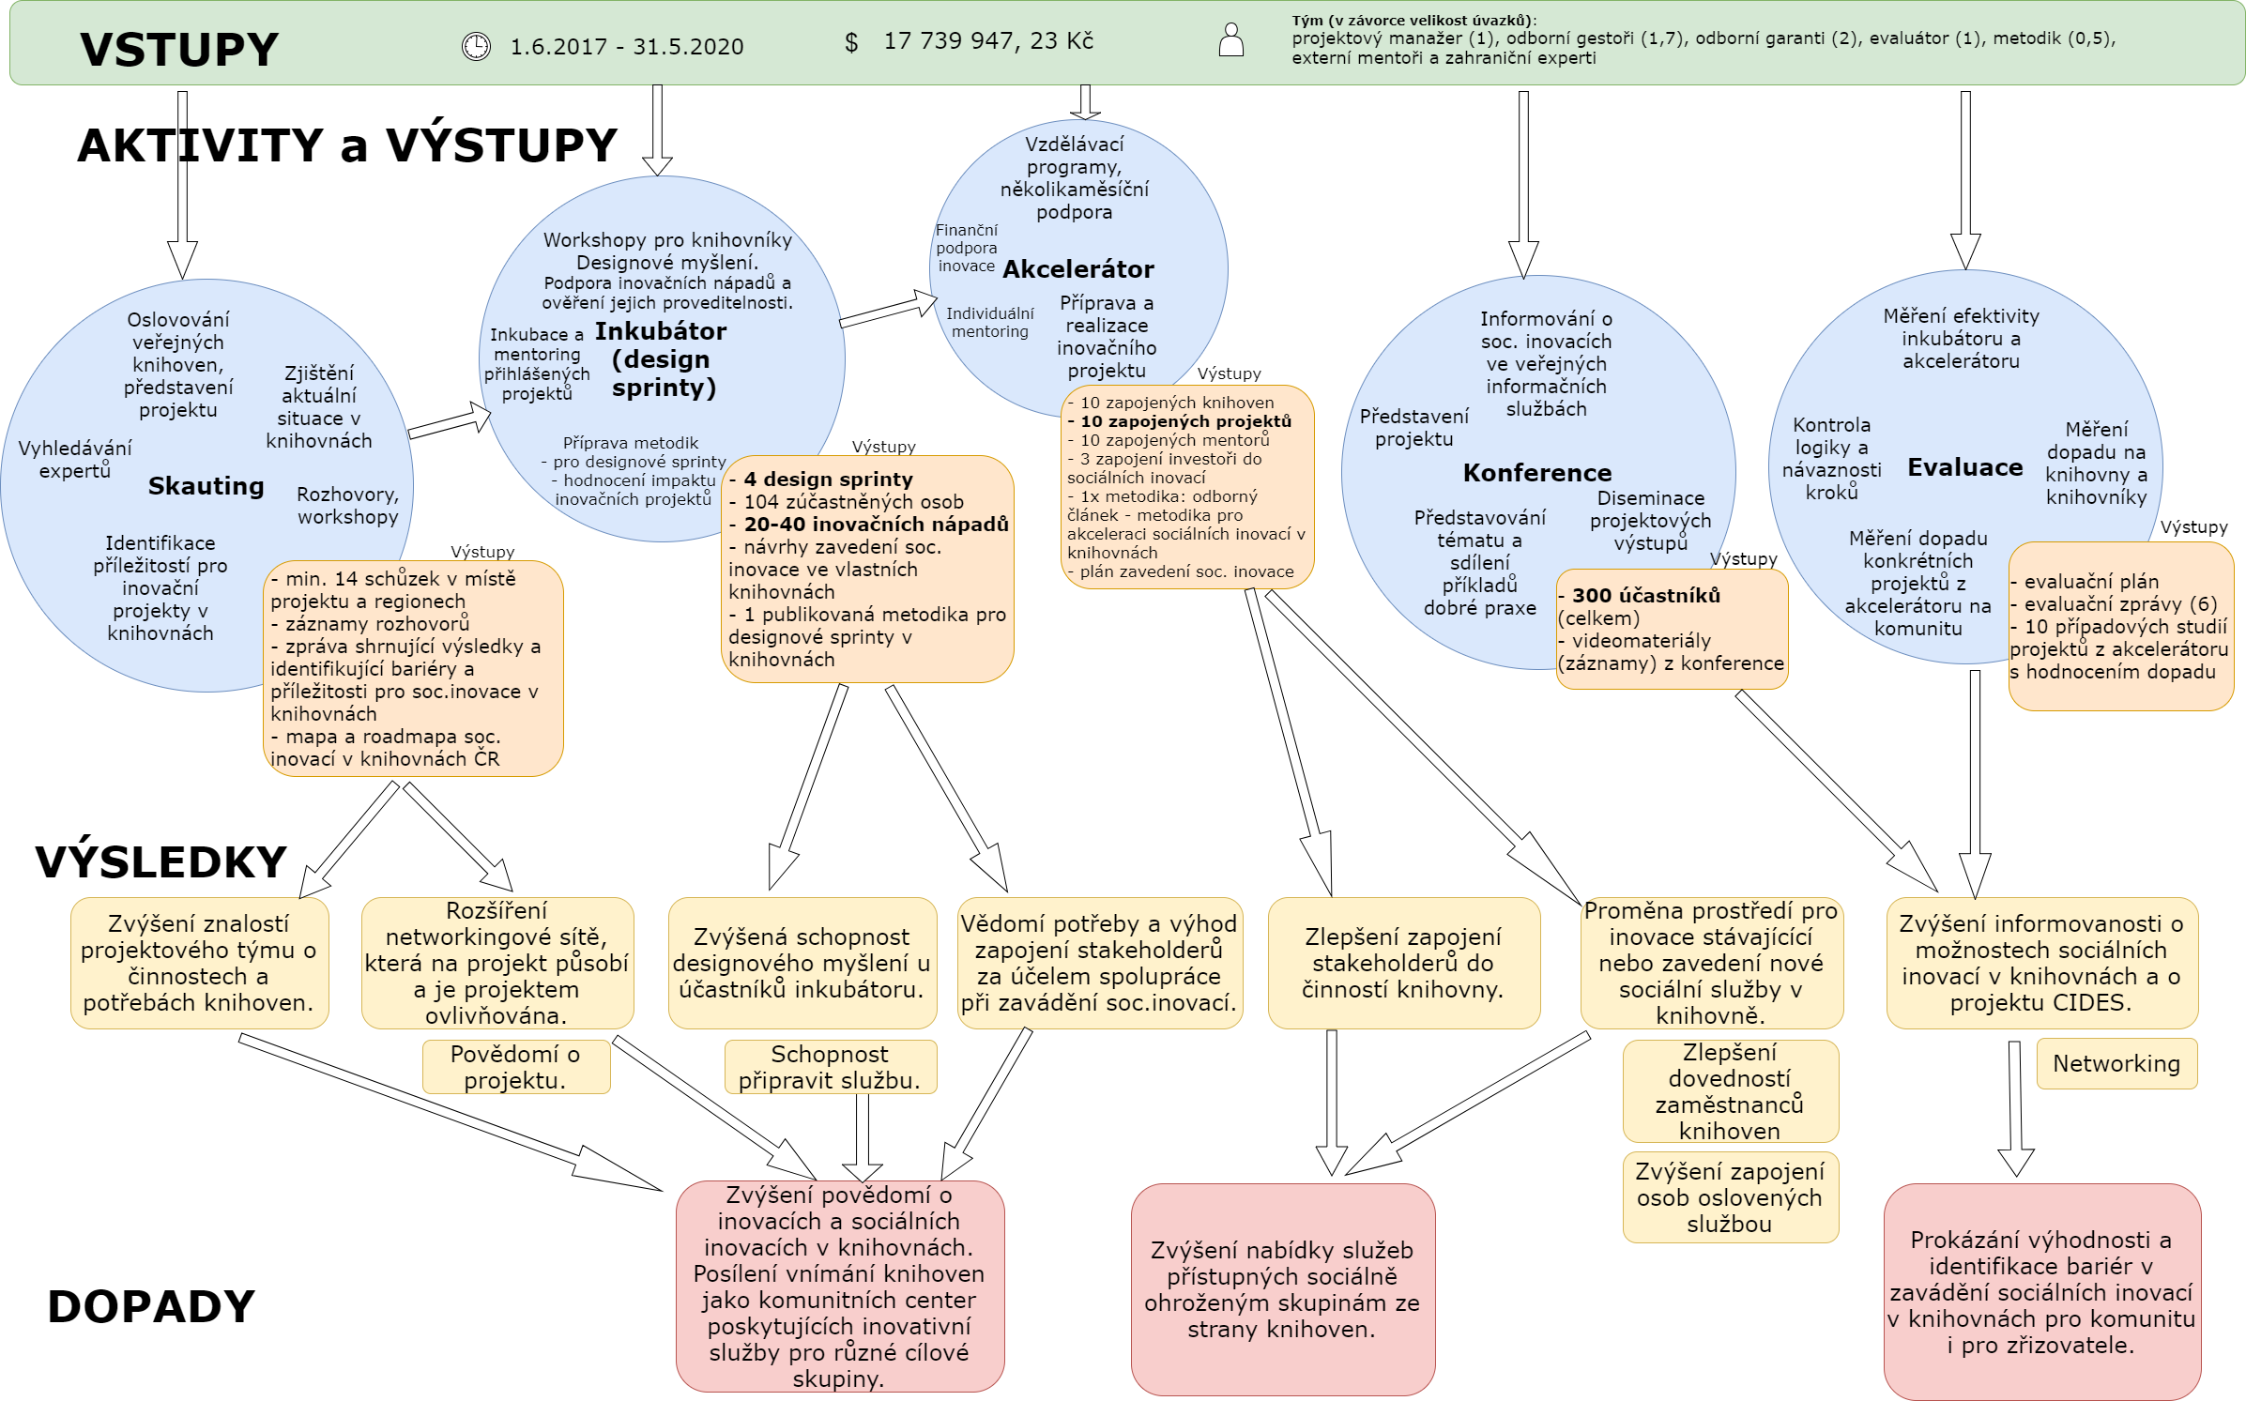
Ukázka TZ: projekt „CIDES“ (KISK)
výchozí stav - červen 2017

Slide 19
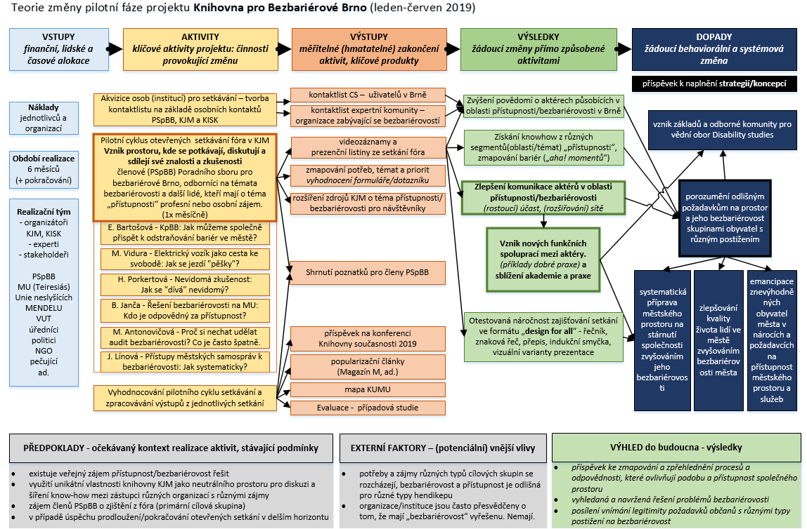
Ukázka TZ: projekt KpBB

Slide 20
Struktura (grafika)TZ není pevně dána, kormě řetězce zleva doprava je často využíván rozpad shora dolů
(dejte si pro inspiraci vyhledat v „google-obrázky“ heslo „Theory of change“)

Slide 21
Metodické odlišnosti mezi výstupy, výsledky a dopady
Nejpochopitelněji je lze odlišit pohledem přes „míru vlivu (kontroly) projektu na jejich dosažení“ (podle mě)
Vstupy- Aktivity-Výstupy: jsou plně v zóně kontroly realizátorem projektu (tj. je plně v jeho možnostech „využít peníze“, „provést aktivity“ a „vytvořit výstupy“)
Výsledky: jsou částečně mimo kontrolu projektu (tj. projekt nemůže plně zaručit, že proškolení účastníci změní své chování, nebo že zapojené organizace upraví styl práce či firemní strategii, ačkoliv jim k tomu poskytne podporu).
Dopady: jsou mimo kontrolu projektu, projekt má přispívat k jejich dosažení (např. k dosažení systémové změny, k naplnění dílčího cíle konkrétní strategie), ale je mnoho dalších vlivů, které to ovlivňují.
Někdy je uváděno, že: Za „dopady“ projektu jsou považovány efekty, jejichž přičitatelnost projektu byla evaluací prokázána.

Slide 22
Vytvořením vizualizace TZ jako evaluátor ještě nemáte splněno….
Ta obtížná část je její vyhodnocení = kvalitativní komentář, který zhodnotí reálnost předpokládaných vazeb či identifikuje chybějící návaznosti.
EO Do jaké míry byl projekt (služba) navržen(a) tak, aby přinášel(a) očekávané dopady?

Slide 23
Teorie změny B) pro sledování vývoje projektu
Projekty jsou realizovány (nebo služby poskytovány) v prostředí, které se vyvíjí v čase
…původní plánované aktivy nemusí být možné uskutečnit tak, jak se plánovalo
…výstupy mohou vyžadovat změny
...předpokládané logické vazby mezi aktivitami se nemusí v praxi potvrdit
…
a proto s pomocí revize teorie změny sledujete vývoj a jako evaluátor vidíte, zda i se všemi těmi změnami jde intervence k žádoucímu cíli (dopadům / důvodu, proč ten projekt děláme / proč tu službu poskytujeme)
EO Do jaké míry byl projekt realizován v souladu s plánem a předpoklady?

Slide 24
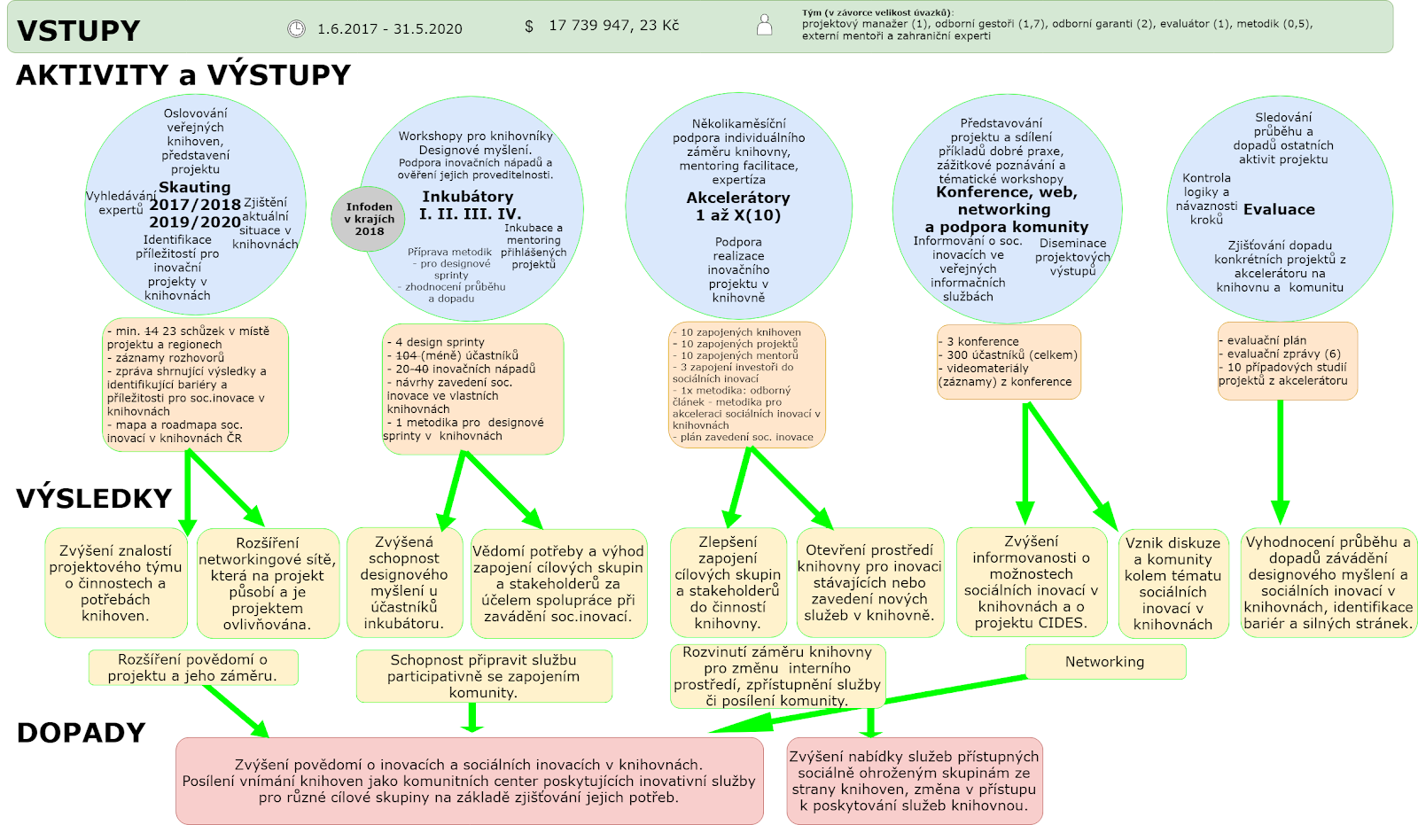
Ukázka revize TZ: projekt „CIDES“ (KISK)
aktuální stav - červen 2019

Slide 25
Teorie změny C) pro evaluaci impaktu (konec projektu)
TZ poskytuje rámec pro interpretaci a reporting. Při ex-post evaluaci je nutno prokázat, že výsledky jsou v souladu s formulovanou teorií a proč (základ TBIE).
EO Jakých (zamýšlených) dopadů bylo dosaženo? A jaké faktory k nim vedly?
Zejména při neúspěchu je nutné alespoň hrubě odlišit neúspěch realizace (tj. projekt nebyl realizován podle původních představ) od neúspěchu teorie (projekt byl realizován úspěšně, ale výsledky nebyly dosaženy).
viz následující otázky:

Slide 26
Projekt byl správně realizován? | Odpovídající engagement, kvalita výstupu? | Dosaženy průběžné výsledky? | Dosaženy konečné výsledky?
X | X | X | X | Neúspěšná realizace intervence
ANO | X | X | X | Neúspěch realizace -nízká kvalita výstupu (první kauzální vztah aktivity-výstupy)
ANO | ANO | X | X | Neúspěch teorie (aktivity nevedly k výsledku)
ANO | ANO | ANO | X | Neúspěch teorie (průběžné/zprostředkující výsledky nevedly ke končenému výsledku)
ANO | ANO | X | ANO | Neúspěch teorie (odlišná kauzální vazba)
ANO | ANO | ANO | ANO | Úspěšná realizace intervence v souladu s teorií změny.

Slide 27
A ještě k TZ…
Vzhledem k tomu, že vůči TZ evaluátor intervenci vyhodnocuje, musí být v případě její zpětné rekonstrukce projednána s realizátorem projektu - aby došlo ke shodě na formulaci výstupů a výsledků (dopadů) - pokud k této shodě nedojde a zjištění z evaluace nejsou pozitivní, stává se, že realizátor následně odmítá evaluační zjištění uznat.

Slide 28
Otázky k TZ?

Slide 29
Možná témata diplomek v návaznosti na postupy evaluace
Vytvoření sady monitorovacích indikátorů pro nějakou méně podchycenou oblast (v knihovnictví)
(indikátory jsou objektivně měřitelné ukazatele, u nichž se průběžně sleduje vývoj hodnot).
(Indikátory dodávají podklady pro odpověď na otázku: Jak poznáme úspěch, když ho uvidíme?)
Robustní analýza stakeholderů pro rozvoj služeb knihoven - jak s nimi jednat, čím je přesvědčit
Navržení postupu a zjištění dopadů konkrétní služby poskytované knihovnou určité cílové skupině
…?

Slide 30
Získání dat k formulaci podložených zjištění
Evaluační plán
Výzkumný design

Slide 31
Obvyklé části evaluačního plánu
zajištění evaluace - personální a finanční
harmonogram evaluace vůči harmonogramu projektu
evaluační matice
evaluační otázky rámující rozsah evaluace a návaznost na evaluační kritéria
zdroje a postupy nutné pro získání dat (návaznost na monitorovací indikátory)
metody vyhodnocení dat a kontrolní mechanismy kvality
periodicita a termíny zpracování
typy a počty evaluačních výstupů v průběhu intervence

Slide 32
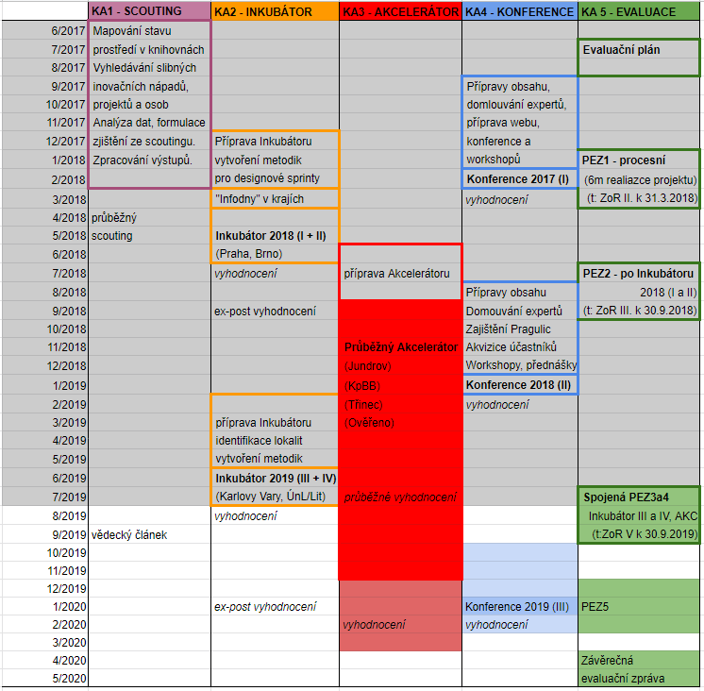
Ukázka: aktualizovaný harmonogram projektu CIDES a jeho evaluace

Slide 33
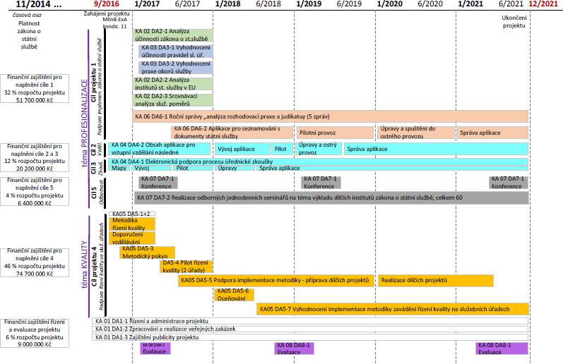
Ukázka harmonogramu: projekt „PROAK“

Slide 34
EP: Evaluační otázky a evaluační kritéria
EO reflektují cíle evaluace
EO specifikují „co“ chceme evaluací zjistit (a z toho také vyplývá, kde má výzkum hranice)
EO se mohou rozpadat na „podotázky“, kdy syntéza z jejich odpovědí dá odpověď na obecnější EO
EO nejsou totéž, co otázky využívané ke sběru dat (např. otázky dotazníku nebo rozhovorů)
Prostřednictvím EO obvykle zadavatel určuje zaměření a rozsah evaluace pro zadávací dokumentaci při výběru externího evaluátora
EO jsou často (ne vždy) formulovány tak, aby poskytly odpověď zaměřenou na naplnění některého z tzv. evaluačních kritérií
EO jsou následně rozpracovány do tzv. evaluační matice

Slide 35
Evaluační kritéria
Evaluační kritéria určují, z jakých pohledů bude realizace projektu zkoumána, v ČR nejčastěji využíváno 5Ú
Účelnost v jaké míře byly naplněny cíle projektu
Naplnil projekt svůj účel a cíl, přinesl tedy žádoucí dopady?
Účinnost (zda by to šlo udělat jinak-lépe za stejné peníze)
Bylo by možné dosáhnout lepších výsledků, pokud by v projektu bylo něco nastaveno či realizováno „jinak“?
Úspornost / hospodárnost
Bylo by dopadů možno dosáhnout při nižších vstupech (finančních, lidských, materiálních a jiných)?
Užitečnost (vztah mezi problémy a potřebami, které měly být řešeny a výsledky intervencí)
Do jaké míry byly intervence zaměřeny smysluplně z hlediska potřeb účastníků?
Udržitelnost (přetrvávání přínosů projektu)

Slide 36
Doporučené EO k procesní části evaluace (zdroj MPSV):
Do jaké míry byl projekt navržen tak, aby přinášel očekávané dopady?
Do jaké míry byl projekt realizován v souladu s plánem a předpoklady?
Do jaké míry byly naplněny očekávané parametry kvalitní realizace projektu?
Jsou vzniklé hmotné výstupy či produkty projektu kvalitní a využitelné (pokud je relevantní, tj. zejména, pokud je cílem projektu tvorba nových produktů, metodik, studií, publikací či jiných nástrojů, které mají zlepšit práci s cílovými skupinami)?
Jaké faktory vedly k úspěšné realizaci projektu?
Jaké překážky bylo nutné v realizaci projektu překonat?

Slide 37
Doporučené EO k dopadové části evaluace (zdroj MPSV):
Jakých zamýšlených dopadů bylo dosaženo? A jaké faktory k nim vedly?
Jakých neplánovaných dopadů bylo dosaženo? A jaké faktory k nim vedly?
Jaké negativní dopady nastaly? A jaké faktory k nim vedly?
Hrály v projektu významnou roli i některé z následujících negativních a nežádoucích efektů – creaming-off, lock-in efekt, alternativní atribuce, substituce, mrtvá váha? Pokud ano, jak tyto efekty reflektujete při celkovém hodnocení dopadů projektu?

Slide 38
Další možné evaluační otázky (příklady):
Jak se lišily dopady projektu vůči různým typům cílových skupin?
Lišila se kvalita poskytovaných služeb ze strany dodavatele v jednotlivých krajích?
Do jaké míry došlo ke zkvalitnění vybraných služeb pro cílové skupiny?
V jaké míře došlo ke zlepšení situace v oblasti…?
Jak se změnila transparentnost úřadů v poskytování veřejných služeb?
Jaký byl dopad programu na tvorbu a implementaci politik, koncepcí a strategií?
Jaký byl dopad projektu v oblasti vnitřních procesů organizace?
…

Slide 39
Při návrhu EO (a k nim navazujícího výzkumu) je vhodné reflektovat přirozené „sebehodnotící“ aktivity, které jsou v projektech obvykle obsaženy (proto je žádoucí znalost projektu před formulací otázek) - na jednu stranu musí být evaluace maximálně nezávislá, na druhou stranu je její dosah vždy omezen (čas/peníze), a pokud sběr baseline dat či základní vyhodnocování proběhne v rámci aktivit projektu, považuji za lepší ho pouze metodicky podpořit a navázat na něj v konkrétních oblastech do hloubky, než jej „nezávisle“ plošně opakovat.

Slide 40
Evaluační matice
Z evaluačních otázek vychází převažující přístup k provedení hodnocení, vychází z nich požadavky na informace a data, která bude nutné pro provedení hodnocení shromáždit a analyzovat.
Evaluační matice (obvykle formou tabulky) rozpracovává, jak bude ke každé EO přistupováno:
podotázky
zdroje dat (od příjemce, z veřejných zdrojů, ad.)
nástroje sběru dat a velikost vzorku
metody vyhodnocení/analýzy dat
periodicita sběru dat
příspěvek k vyhodnocení evaluačního kritéria
evaluační výstup/zprávy, ve kterých bude EO vyhodnocena

Slide 41
Otázky k EP?

Slide 42
Kvantitativní, kvalitativní a smíšený výzkumný design
Určení toho, co je „kvalitativní/kvantitativní“ se neodvozuje od typu sběru dat, ale od cílů výzkumu a konkrétních výzkumných otázek
Evaluace jsou téměř vždy „smíšené“.

Slide 43
Evaluační praxe - metody
různé cíle evaluace (co lze a je užitečné vlastně poznávat?)
různé metody (jak „to“ poznávat?)
hledání vhodné metody výzkumu podle povahy zkoumání a evaluačních otázek (metoda jako „nářadí“)
využívání kvanti i kvali metod, popř. jejich mixu
Výzkumný design specifikuje:
výběr objektu výzkumu
způsob operacionalizace proměnných
způsob sběru dat
způsob analýzy dat
kritéria kvality

Slide 44
Kvantitativní přístup
Systematicky zkoumá vztahy mezi měřitelnými fenomény (vlastnosti, postoje, chování apod.) za účelem jejich vysvětlení
Obecně je založený na tvorbě teorií, formulaci výzkumných hypotéz a jejich potvrzení či vyvracení na základě statistické analýzy výsledků měření dostatečně velkého vzorku zkoumané populace.

Slide 45
Kvalitativní přístup
Snaží se pochopit fenomény na základě toho, jak je vnímají a prožívají jednotliví lidé (skupiny) v jejich přirozeném prostředí a v různých situacích.
Obvykle zahrnuje úvodní obecnou výzkumnou otázku (ne konkrétní hypotézu).
Je sbírán velký objem dat od relativně malého počtu respondentů. Data jsou následně organizována do soudržného celku spolu s interpretací výsledků a formulací závěrů nebo hypotéz.
Delší intenzivní kontakt s jedinci či skupinou, kteří se podílejí na výzkumu.
Citlivý ke kontextu - řešená témata interpretovaná v kontextu ostatních dat
Induktivně deduktivní postupy

Slide 46
Smíšený přístup
Ne vždy lze využít pouze kvantitativní výzkumné designy, zejména když:
situace je nejasná či otevřená (budoucnost)
situace je příliš technicky složitá
situace vyžaduje subjektivní či intuitivní názor

Slide 47
V. Kvalitativní postupy v evaluacích
Výzkumné postupy:
Případové studie
Longitudinální / panelová studie
Expertní šetření (fokusní skupiny, kulaté stoly, diskuzní semináře, Delphi metoda)
Hlavní metody sběru primárních dat:
Rozhovory (interview)
příprava scénáře, záznam a zpracování kvalitativních dat, kvalitativní škálování odpovědí
Pozorování
zúčastněné, utajené

Slide 48
VI. Kvantitativní postupy v evaluacích
Standardizované metody sběru primárních dat:
CAWI/PAPI/CAPI/CATI (dotazníková šetření)
nebo rozhovor s dotazníkovým archem
Sběr dat, stanovení velikosti vzorku, (bez statistického zpracování dat).
Objasnění principu CIE (Counterfactual Impact Evaluation)

Slide 49
Příloha: Přehled výzkumných designů
Design je plán, jak odpovědět na evaluační otázku.
Experimentální (RCT)
náhodně vytvořená kontrolní skupina
opakované měření
Kvazi-experimentální
uměle vytvořená srovnávací skupina
opakované měření
Neexperimentální
bez kontrolní a bez srovnávací skupiny
popisuje vztahy mezi intervencí a dopady, sleduje charakteristiky frekvence, asociace
často jen jeden sběr dat

Slide 50
Příklady kvazi-experimentálních designů
Before-and-After design without comparison group (vyjdařuje změnu „před“ a „po“, nepotvrzuje přičitatelnost/kauzalitu)
Pre-and-Post nonequivalent comparison design (za základě pre-testu a jeho výsledků srovnává nejlepší s nejlepšími v podpořené a nepodpořené skupině v dalším testu po ukončení intervence)
Post-only nonequivalent comparison design (srovnává podpořené a nepodpořené po intervenci)
Interrupted Time Series Comparison Design (zjišťuje změnu v čase, trendy, před a po intervenci, nejméně 3 sběry dat před a 3 sběry dat po intervenci)

Slide 51
Longitudinal design (dlouhodobé a opakované sledování stejné populace z hlediska jedné charakteristiky)
Panel Design (dlouhodobé sbírání odpovědí na stejnou otázku u stejné skupiny osob)
Correlational Design Using Statistical Control (Měření několika proměnných a jejich statistických vztahů na rozsáhlé populaci)
Propensity Score Matching (Měří dopad intervence na podpořené účastníky oproti stavu u neúčastníků se stejnými charakteristikami. Měří se dvojice a po dvojicích se také analyzuje.)

Slide 52
Příklady neexperimentálních designů
Simple cross-sectional design (jeden sběr dat po ukončení projektu, srovnávají se odpovědi různých typů respondentů mezi sebou)
One-shot design (jeden sběr dat na jedné podpořené skupině po ukončení intervence) - slabý design, ale lepší taková zpětná vazba na průběh podpory, než žádná.
Causal tracing strategies (sběr evidence o tom, jestli se staly všechny části toho, co by se mělo stát, aby výsledek pravděpodobně nastal)
Case study design (umožňuje hluboké porozumění procesům a událostem na základě zkoumání jednoho nebo více případů - extrémních nebo typických)

Slide 53
Příloha: Dobrý aplikovaný výzkum / evaluace
Odpovídá na otázky, které zajímají zadavatele
Poskytuje poznatky, které zadavatel potřebuje, (byť třeba nejsou úplné)
Je systematická ve sběru dat
Uvádí transparentně metodologii
Má konzistentní tvrzení a argumentaci
Je kritická a reflektující své limity
Byla zpracována za dodržení etických principů.

Slide 54
Příloha: Návrh přístupu k evaluaci akce v knihovně
Nad to „kolik přišlo lidí“ se také zeptejte:
Do jaké míry nám přinesla organizace této akce to, co jsme od ní očekávali z hlediska koncepce knihovny?
(co byl žádoucí/očekávaný výsledek - proč to děláme? Ke kterému cíli rozvoje knihovny měla akce přispět?)
Chtěli jsme akcí docílit toho, aby lidé/instituce/... a z okamžité zpětné vazby (dotazníky/rozhovory) nám vyšlo, že se to podařilo do...určité míry.
Co se při organizaci této akce nepodařilo a jak tomu příště předejít?
Jak byly úspěšné jednotlivé inovace, které jsme si na této akci vyzkoušeli?
Je poměr cena/výkon této akce pro knihovnu příznivý?

Slide 55
Zdroje využité při přípravě prezentace:
Metodika pro sebeevaluaci nesoutěžních projektů OPZ (MPSV 2015)
Prezentace Mgr. Martina Nekoly, Ph.D. z kurzu „Společensko-vědní minimum pro evaluátory“ připraveného pro MMR-NOK (2014)
Prezentace Mgr. Martina Nekoly, Ph.D. z kurzu „Inventář metod výsledkových evaluací“ připraveného pro MMR-NOK (2014)
Prezentace z CzechDET 2009 (Ray C.Rist, Linda G. Morra-Imas) a tomu odpovídající publikace:
The Road to Results - Designing and Conducting Effective Development Evaluations; Morra-Imas, Linda & Rist, Ray C., World Bank, 2008
Metodický pokyn pro evaluace v programovém období 2014–2020 MMR-NOK
Základní pojmy pro přípravu a realizaci evaluace inovačního projektu (MPSV - OPZ)
Pergler, Disman a kol.: Vybrané techniky sociologického výzkumu (Praha, 1969, I. vydání), kapitola Rozhovor
Kateřina Vlčková, Ph.D. „Škálování“, CPV PdF MU
Publikace EK 2013: Design and commissioning of counterfactual impact evaluations
Mazák Jaromír, FFUK: Process tracing - zkoumání kauzality v případových studiích (Sociológia 49, 2017)

